Slide 1
TARTU LASTEAED SIPSIK
„LIIGU KOGU SÜDAMEST“
Selena Pihlapsoo

Slide 2
SOOV TEADA SAADA
Südamenädala raames soovisime teada saada, kuidas ja millega tulevad meie lasteaia lapsed lasteaeda.
Aprillikuus 2016.a toimus Tartu lasteaed Sipsik südamenädala raames kõigis kuues rühmas liikumisõpetaja poolt koostatud tabeli täitmine.
Täitis laps üksi või koos vanema abiga iga päev.
Täitmisviisiks oli erinevate värviliste täppide tegemine.

Slide 3
EESMÄRGID
Laps saab teadmisi tervislikust liikumisest.
Laps saab teadmisi ja oskusi, mis on vajalikud liiklemiseks jalakäija, sõitja ja juhina.
Laps oskab kasutada ohutust tagavaid kaitsevahendeid (jalgrattakiiver) ja oskab ohutult, turvaliselt sõita jalgrattaga.

Slide 4
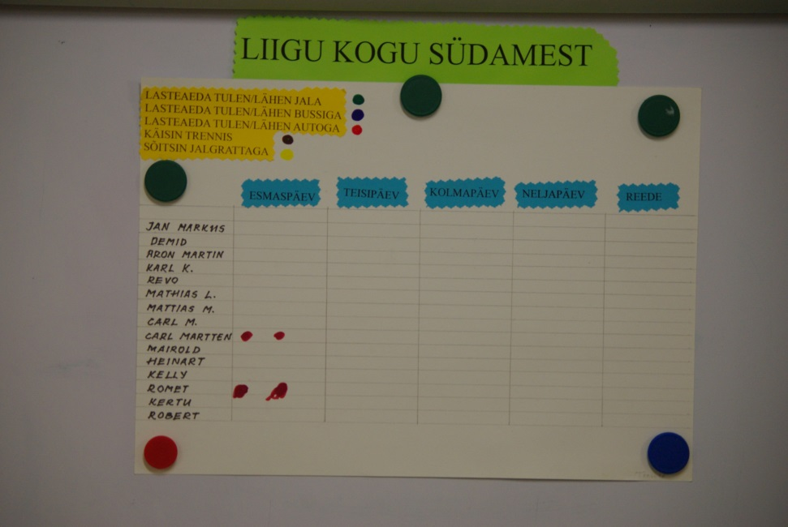
TABELI TÄITMINE
Lasteaeda tulen/lähen autoga .
Lasteaeda tulen/lähen bussiga .
Lasteaeda tulen/lähen jala .
Käisin trennis .
Sõitsin jalgrattaga .

Slide 5
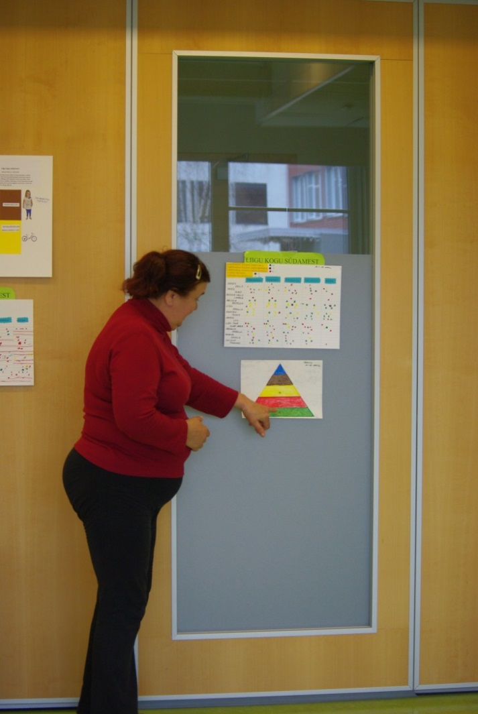
KOKKUVÕTETE TEGEMINE
Järgmisel nädalal tegid rühmad kokkuvõtte tulemustest ja koostasid, meisterdasid „Liikumis-
aktiivsuse püramiidi“, kus oli näha tulemused.
Neid tulemusi esitleti saalis ühisüritusel kõikidele lastele.

Slide 6
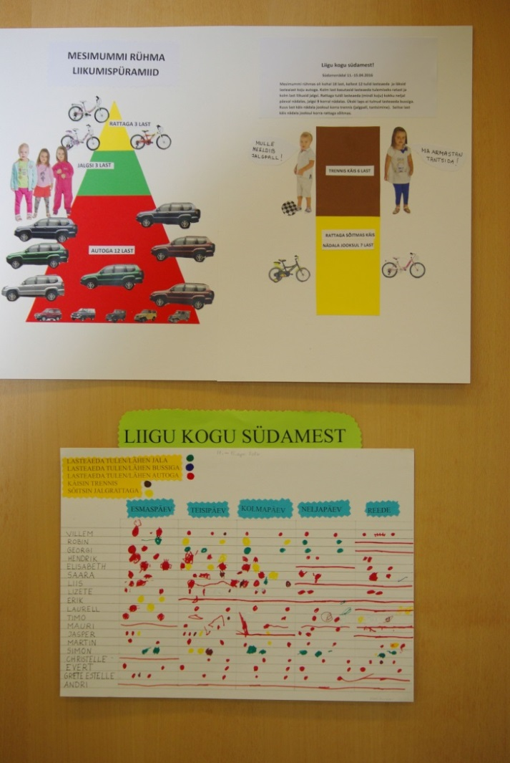
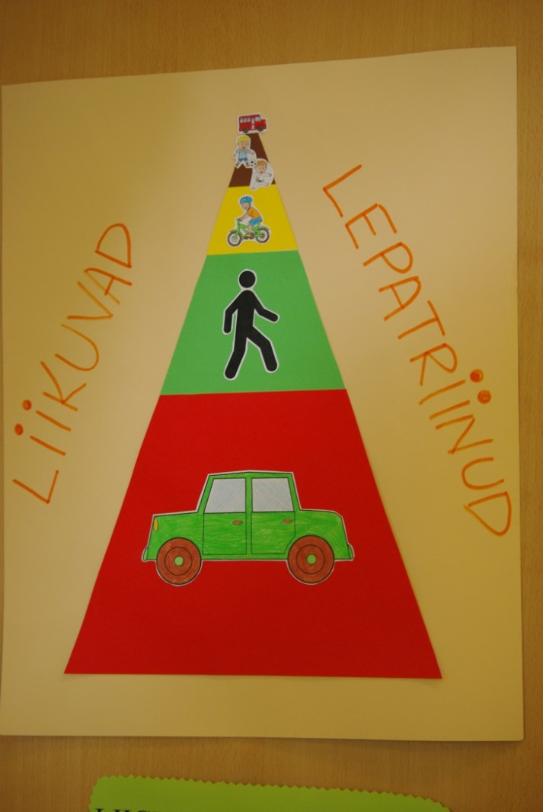
LIIKUMISAKTIIVSUSE PÜRAMIIDID

Slide 7
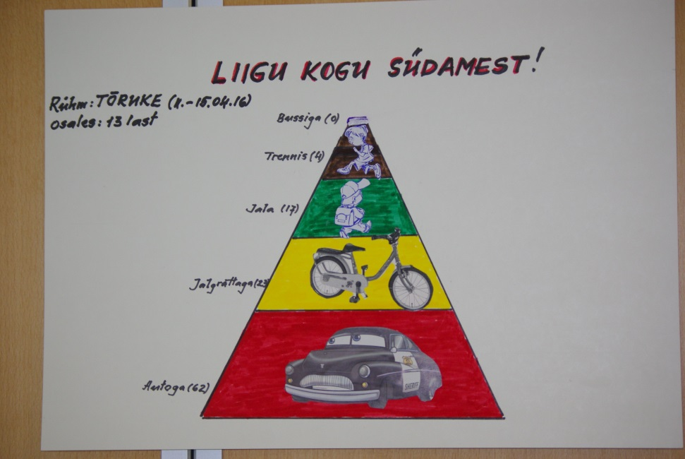
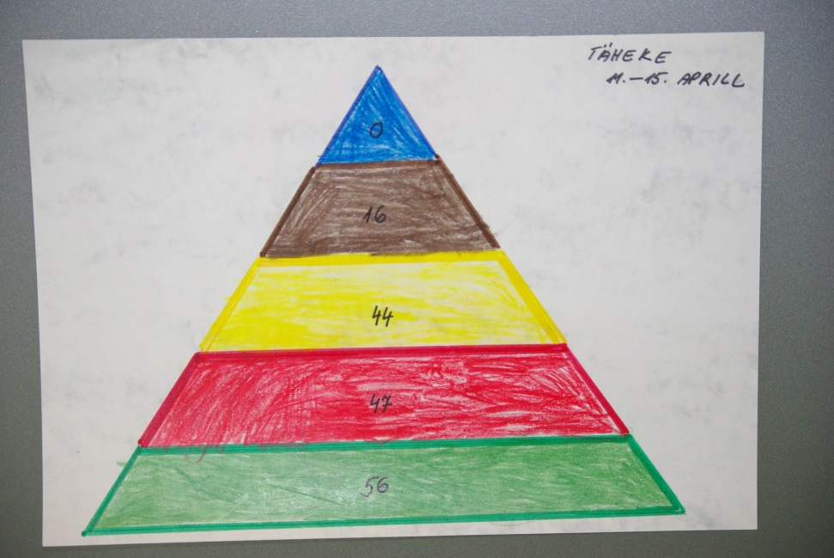
LIIKUMISAKTIIVSUSE PÜRAMIIDID

Slide 8
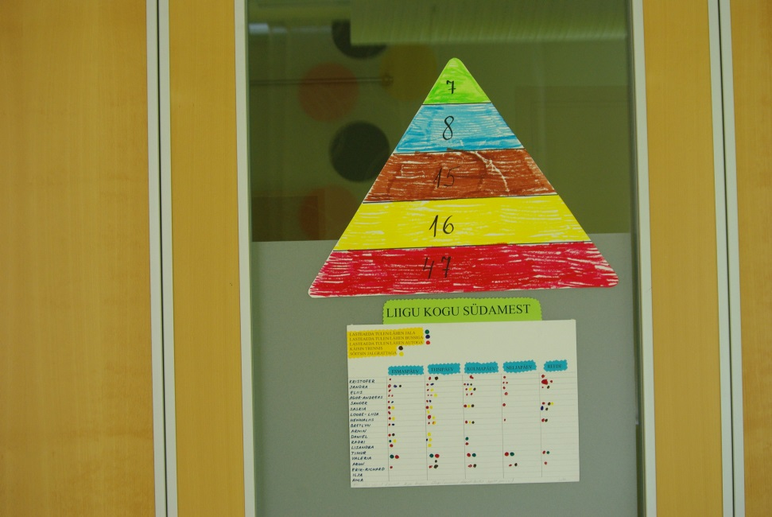
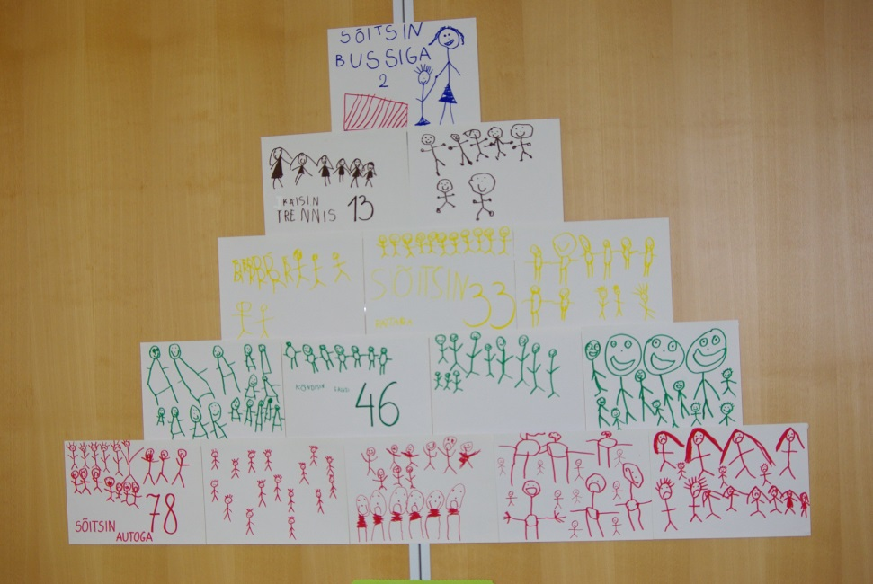
LIIKUMISAKTIIVSUSE PÜRAMIIDID

Slide 9
TULEMUSED
Kõige rohkem käivad lapsed lasteaeda ja koju autoga, järgnes jala käimine ja kõige vähem liigutakse bussiga.
Tore oli tulemustest näha, et lapsed sõidavad päris palju jalgrattaga ja osalevad erinevates trennides.

Slide 10
JÄRELDUSED
Tagasiside südamenädalal täidetud tabelist ja aktiivsuse püramiidi meisterdamisest oli laste ja õpetajate poolt positiivne. Kordame seda ka 2017.a aprillikuus.
Liikumisaktiivsuse püramiididest moodustus saali tore näitus, mida said lapsed pärast veel vaadata ja kutsuda ka vanemaid näitusele.

Slide 11
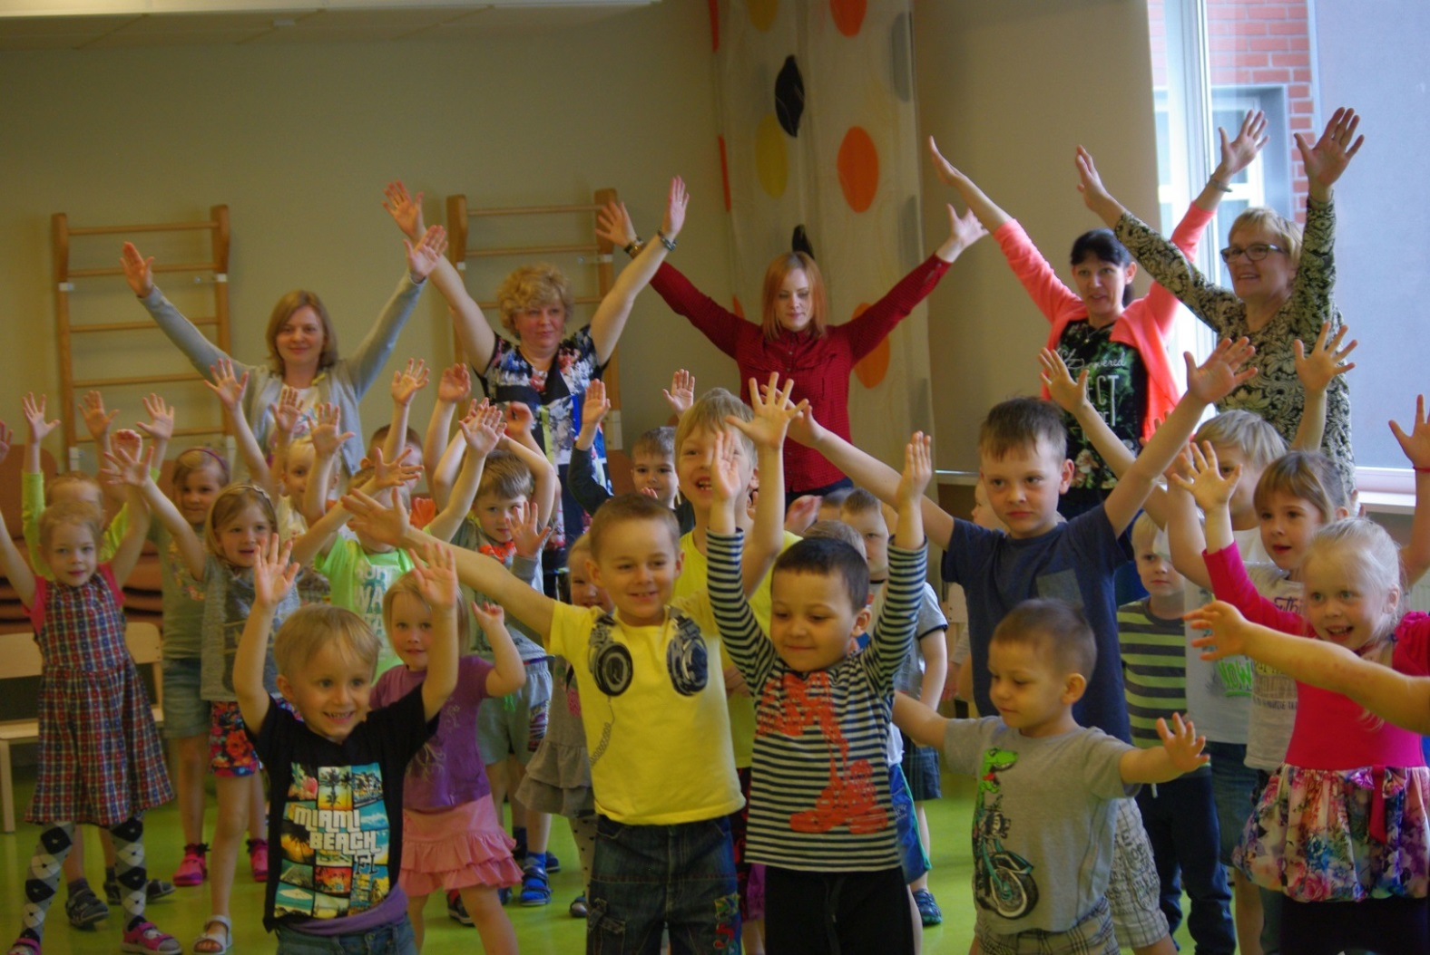
TULEMUSED TEADA, LUSTISID ÕPETAJAD JA LAPSED

Slide 12
TÄNAN KUULAMAST!

